Slide 1
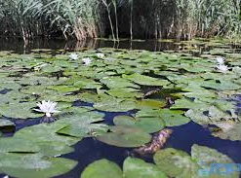
АНТРОПОГЕННИЙ ВПЛИВ НА ПЛАВНЕВІ ЗЕМЛІ
НАВКОЛО СЕЛА КОМИШІВКА ЗА ОСТАНІ 75 РОКІВ
Роботу виконала:
Піонткевич Анна Костянтинівна
учениця 10 класу Комишівського ЗЗСО Саф´янівської сільської ради Ізмаїльського району Одеської області
Керівник:
Гельман Віктор Мартинович вчитель
біології та хімії Комишівського ЗЗСО
Саф´янівської сільської ради Ізмаїльського району Одеської області

Slide 2
Ціль моїх досліджень
- дослідити історію процесів перетворення плавневих земель, навколо села Комишівка з 1950 по 2023 роки, під впливом людської діяльності;
- вивчити представників флори та фауни плавнів земель навколо села Комишівка.
Завдання;
- дослідити зміни які відбулись на території плавневих земель навколо села Камишівка у період з 1950 по 2023 роки.
- вивчити інтенсивність впливу людської діяльності на території плавневих земель навколо села Камишівка у період з 1950 по 2023 роки.
- виявити представників флори і фауни зрошувальних та скидних канала.
Об'єкт дослідження – плавневі землі села Комишівка;
Предмет дослідження - плавневі землі села Комишівка;

Slide 3
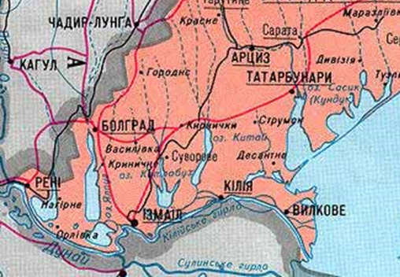
П Р И Д У Н А В 'Я
Придунав'я - Бессарабія, Буджак, Буджакськи степи, як його тільки не називають, регіон України, розташований на лівій частині річки Дунай, що протікає кордоном між Україною та Румунією. Це південна частина Одеської області, яка охоплює територію понад 12 тисяч км². Розділена ця територія на три адміністративних районів.
Південний, якій безпосередньо розташований на березі річки Дунай це: Ізмаїльський. Землі цього района і формують Придунав'я.

Slide 4
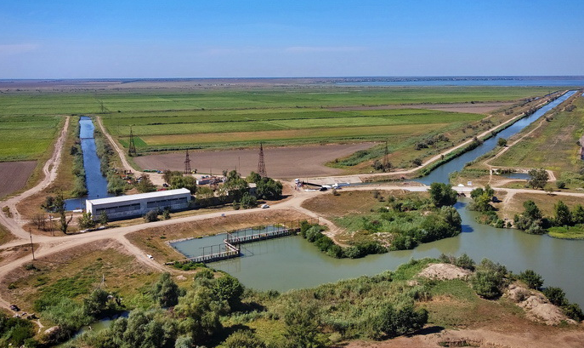
Характеристика місця дослідження
Плавні навколо села Комишівка це територія, яка з південного боку межує з річкою Дунай, зі східної сторони гирлою Кофа, з північного боку озером Китай та орними землями села Комишівка та села Кислиця, зі східного боку присадибними ділянками села Кислиця.
Ця територія займає площу розміром 2600 гектарів.
Це рисові поля, які розбиті на чеки для вирощування
рису, пронизані мережею зрошувальних та скидних каналів.

Slide 5
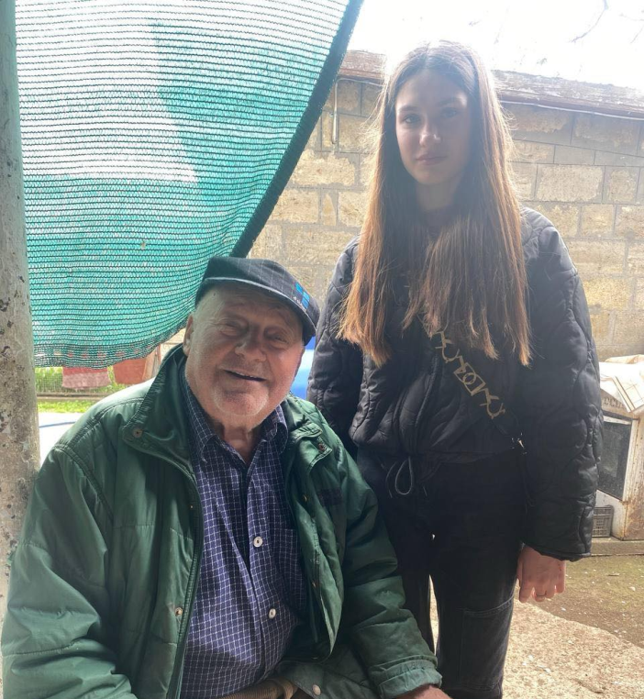
Матеріал і методи дослідження
Для вивчення історії перетворення
плавнів, починаючи з 1947 року, я
збирала інформацію у старожилів
села Комишівка, які безпосередньо
брали участь у проведенні цих робіт.
Визначення видів рослин проводили
за визначальними таблицями, що наводяться в різних регіональних та загальних визначниках, флорах та фауни.
Матеріал зібраний, разом із учителем біології, моїми одокласниками під час літніх канікул у 2022 – 2023роках.

Slide 6
Отримані результати та їх обговорення.
1948 - 1971 роки, (23 роки) період потужного антропогенного преса, інтенсивного осушення та знищення очерету та вирощування сільськогосподарських культур без застосування зрошення.
1972 – 1990 роки, (19 років) період потужного антропо-
генного преса, інтенсивного використання зрошення.
1991 – 2011 роки, (21 рік) період незначного антропогенного преса та практично виведення з сівозмін вирощування рису.
2012 – 2023 роки ( 12 років) період більш потужного відродження вирощування рису.

Slide 7
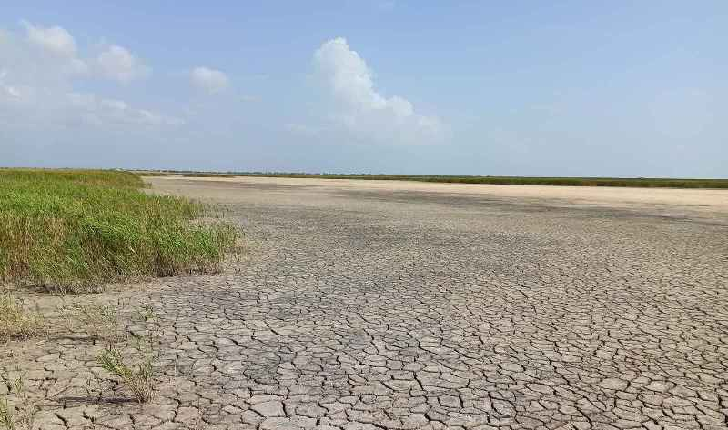
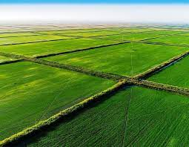
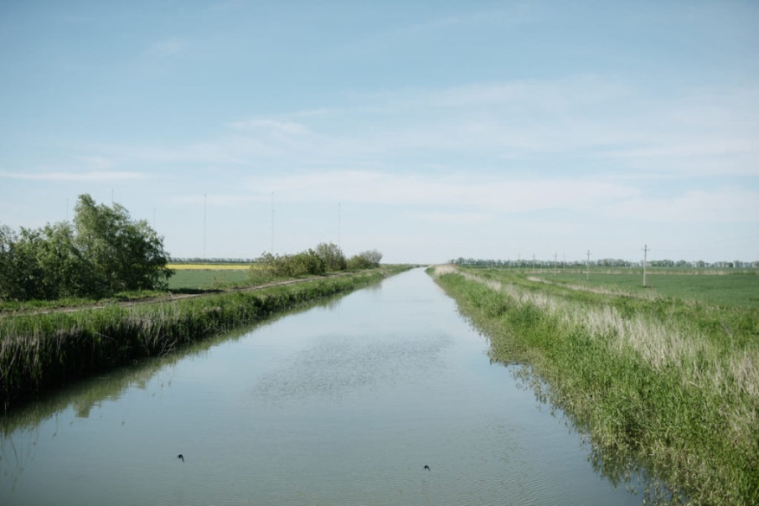
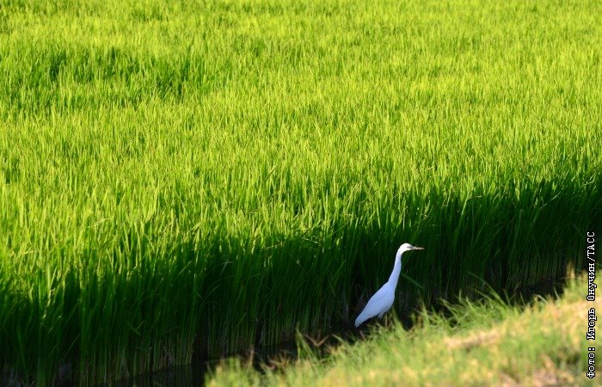
Отримані результати та їх обговорення.
1948 - 1971 роки
1972 – 1990 роки
1991 – 2011 роки
2012 – 2023 роки

Slide 8
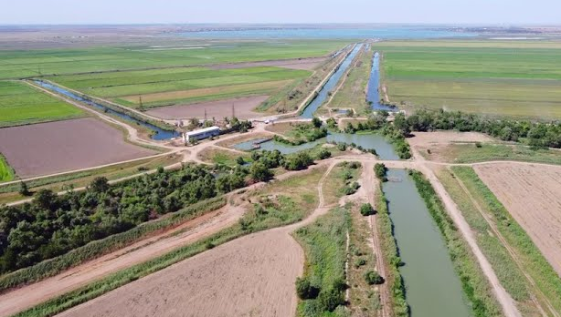
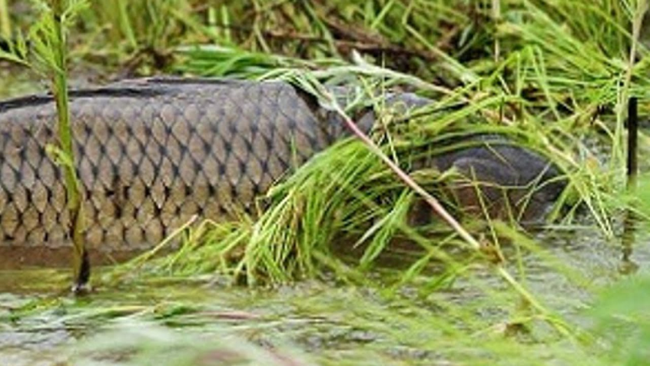
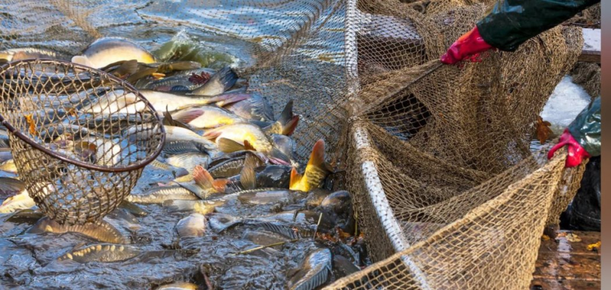
З н а ч е н н я п л а в н і в
Плавні, річка Дунай та озеро
Китай це одіне ціле, вони зв’язані
енергетичними, трофічними та
репродуктивними зв’язками.
2. Плавні це ідеальне місце для
розведення риби – нерестилище
та прекрасні умови для молоді.
3. Плавні дадуть змогу
підвищувати продуктивність
риби в озеро Китай, без
зариблювання.

Slide 9
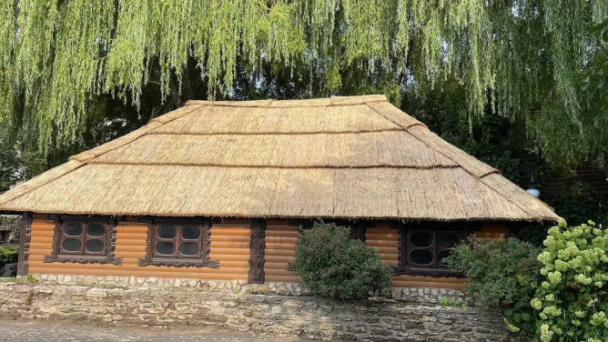
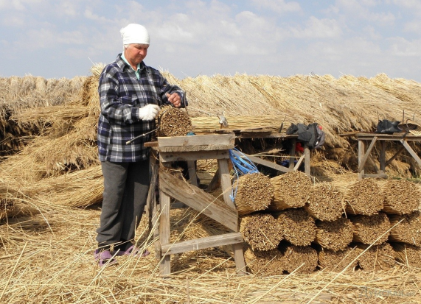
З н а ч е н н я п л а в н і в
4.Очерет є прекрасним екологічно
чистим будівельним матеріалом.
5.Очерет може бути відміним
матеріалом для легкої
промисловості.
6.Очерет відмінний енергетичний
матеріал для вироблення екологічно
чистого палива.

Slide 10
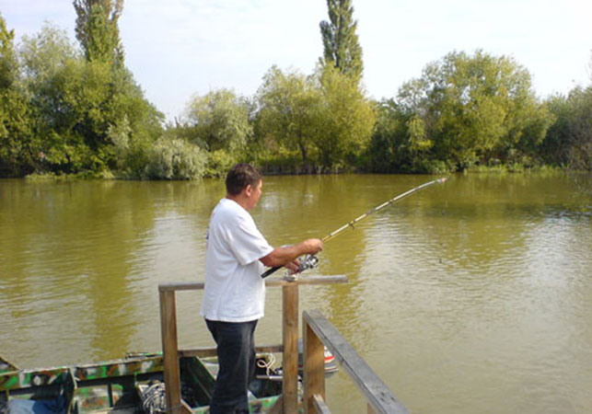
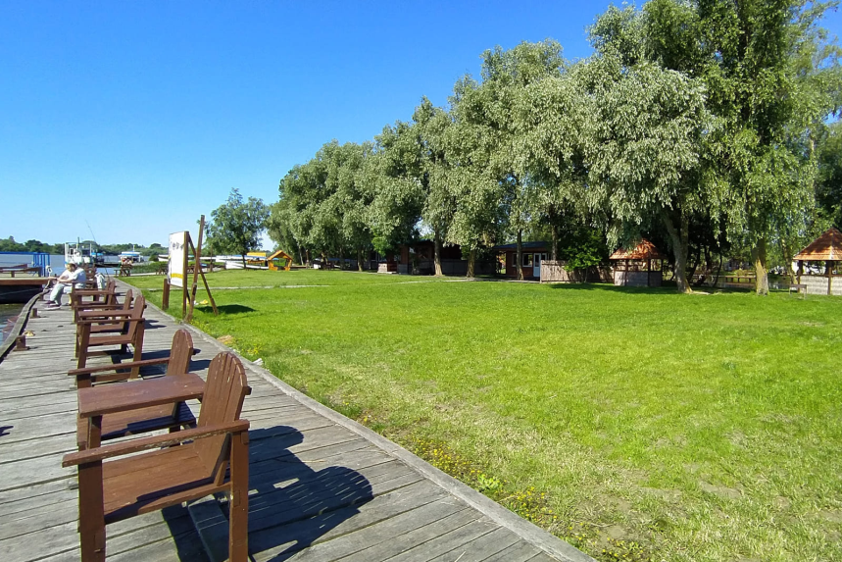
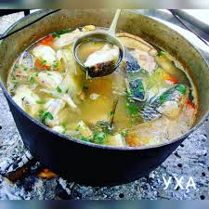
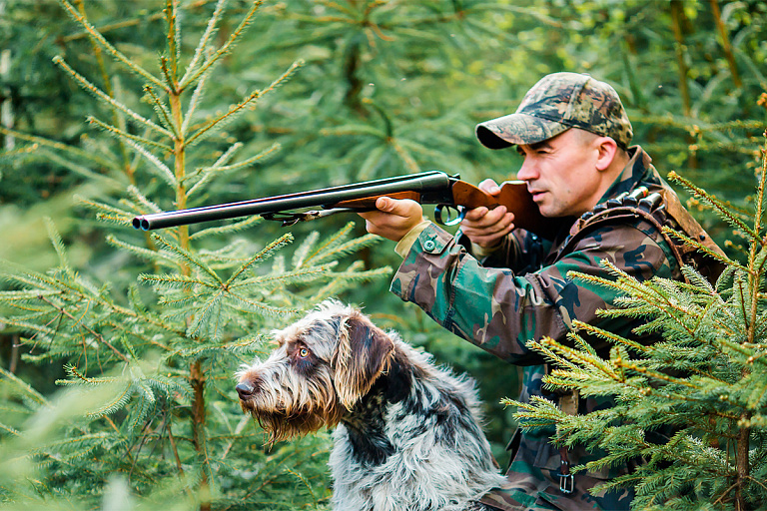
З н а ч е н н я п л а в н і в
7.Плавні можна використовувати для активного відпочинку – рибалка та полювання.

Slide 11
В и с н о в к и.
Аналізуючи зроблене мною дослідження можна зробити такі висновки:
- освоєні на початку 50 років ХХ століття плавневі землі навколо села Комишівка використовувалися без, усвідомлення необхідності збереження навколишнього середовища природи;
- в результаті цього використовування практично було повністю знищена флора і фауна характерна для плавнів;
- але в третьому періоді, 1990 рік по 2011 з припиненням вирощування рису, у скидних та зрошувальних каналах почалося поступове відродження флори та фауни характерної для плавнів;
- вважаю що в майбутньому розум візьме у верх та плавні і озеро Китай повернуться в обіймах Дуная, та людство почне розумно використовувати природні ресурси.

